Slide 1

স্বাগতম

Slide 2



পরিচিতি
শিক্ষক
পাঠ
মোঃ মঞ্জুরল ইসলাম
প্রভাষক
ঝিনাইগাতি মহিলা কলেজ
      শ্রেনিঃ একাদশ
বিষয়ঃইসলামশিক্ষা
বিশেষ পাঠঃ রোজা
সময়ঃ৬০ মিনিট

Slide 3
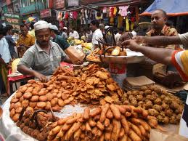
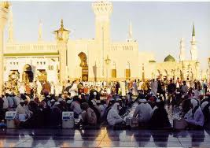

Slide 4
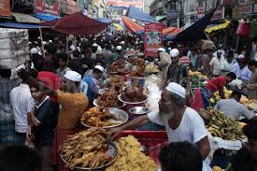
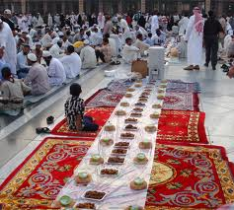

Slide 5
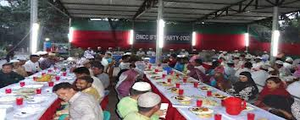
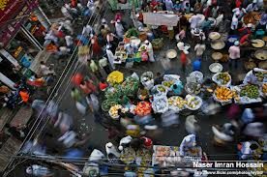
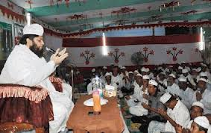

Slide 6

শিখনফল
১। রোজা কাকে বলে বলতে পারবে।
২। রোজা কত প্রকার বলতে পারবে ।
৩। রোজা কার উপর ফরজ ব্যাখ্যা করতে পারবে।

Slide 7
রোজা সম্পর্কে আলোচনা

Slide 8
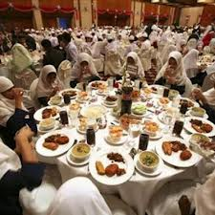

Slide 9
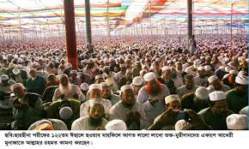

Slide 10
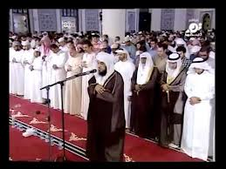

Slide 11


মূল্যায়ন
১/রোজা অবস্থায় কিকি কাজ করা যাবেনা।
২/কিকি কারনে রোজা ভজ্ঞ হয়

Slide 12
বাড়ির কাজ
রোজার সেহরি ও ইফতারির গু্রত্ব বর্ণনা কর ।

Slide 13



ধন্যবাদ

